Slide 1
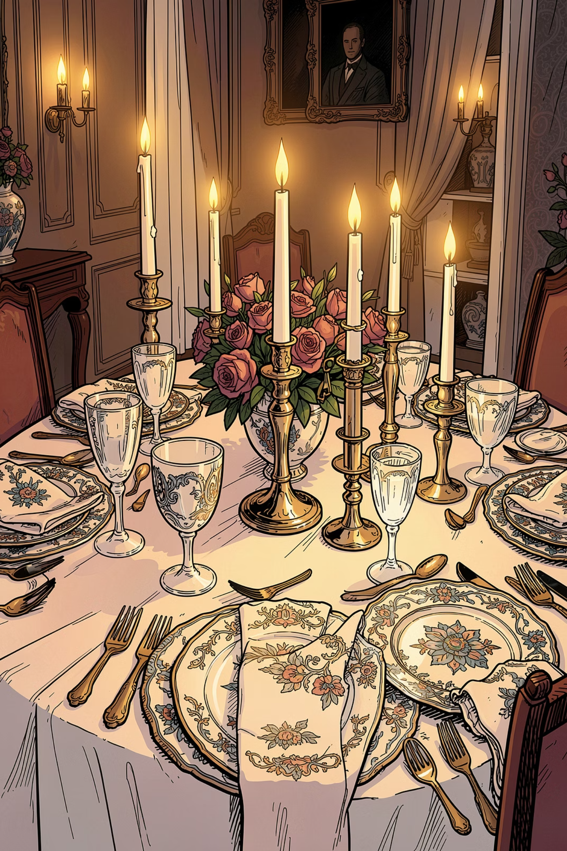
Etikettszabályok étkezéskor
Ismerkedjünk meg az asztali illem alapjaival — hogy minden alkalommal magabiztosan és elegánsan viselkedjünk.
Készítette: Horváth Csaba · Oktató · 2024

Slide 2

Mit jelent az etikett?
Illemtan
Etikett
A jó modor és a kellemes viselkedés alapja, amely a társasági életet teszi gördülékennyé és kellemessé minden résztvevő számára.
A társadalmi érintkezés szabályrendszere — írott és íratlan normák összessége, amelyek meghatározzák, hogyan viselkedjünk különböző helyzetekben.
Az etikett nem merev korlát, hanem a tisztelet kifejezésének eszköze.

Slide 3
Emberi tulajdonságok — Passzívák
Az etikett alapja a belső tartás. Ezek a tulajdonságok nem cselekvések, hanem belső értékek, amelyekből a jó viselkedés fakad.
Jellem
Lelkiismeret
Morális alap, amely meghatározza döntéseinket
Belső iránytű a helyes és helytelen között
Jó modor
Figyelmesség
Következetes, udvarias viselkedés minden helyzetben
Mások igényeinek és érzéseinek tisztelete
Szerénység
Türelem
Alázat és mértékletesség a viselkedésben
Nyugalom megőrzése nehéz helyzetekben is
Önuralom
Udvariasság
Érzelmek és impulzusok kontrollálása
Köszöntés, megköszönés, figyelem

Slide 4



Emberi tulajdonságok — Aktívák
Az aktív tulajdonságok megnyilvánuló cselekvések: ezek azok a viselkedésformák, amelyekkel mások felé közvetlenül kifejezzük tiszteletünket.
Köszönés és kézfogás
Tegezés és magázás
Bemutatkozás
Minden találkozás alapja. A kézfogás határozott, de nem erőltetett legyen. Szemkontaktus kísérje.
A megfelelő megszólítás a tisztelet jele. Idősebbeknek, ismeretleneknek mindig magázódjunk.
Nevünket tisztán ejtsük. Bemutatáskor a fiatalabbat mutatjuk be az idősebbnek, a férfit a nőnek.

Slide 5
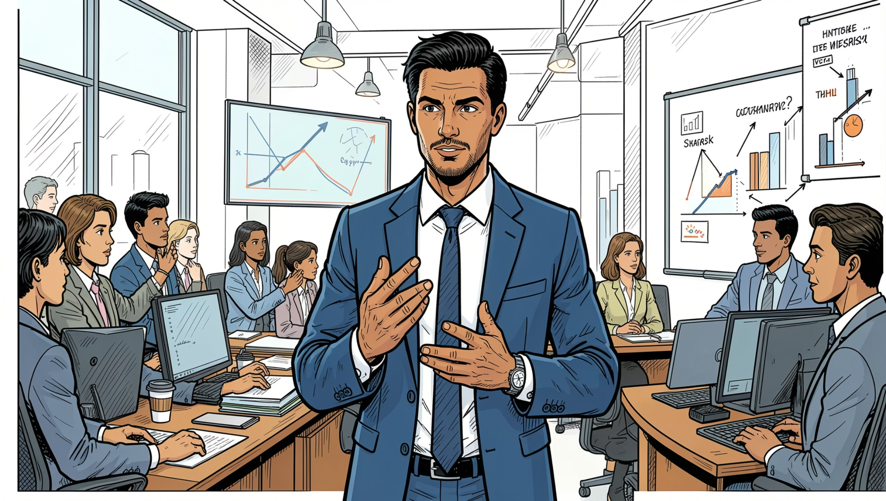
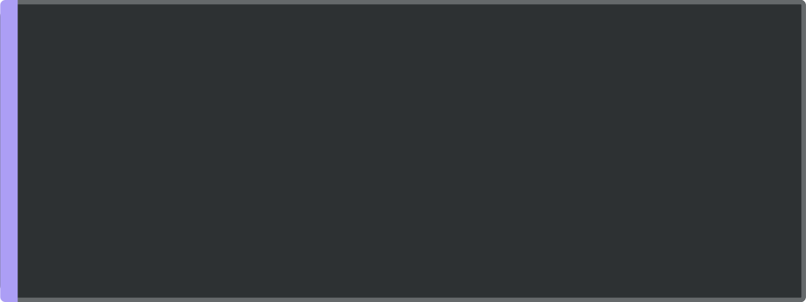
TESTBESZÉD
Amit a testünk mond
Szavainknál gyakran többet árul el rólunk a testtartásunk, a gesztusaink és a szemkontaktusunk.
Szemkontaktus
Tartás
Gesztusok
Bizalmat és figyelmet sugároz — de ne bámuljunk.
Egyenes gerinc, nyitott testtartás — önbizalmat közvetít.
Mértéktartó kézmozdulatok erősítik a mondandót.

Slide 6
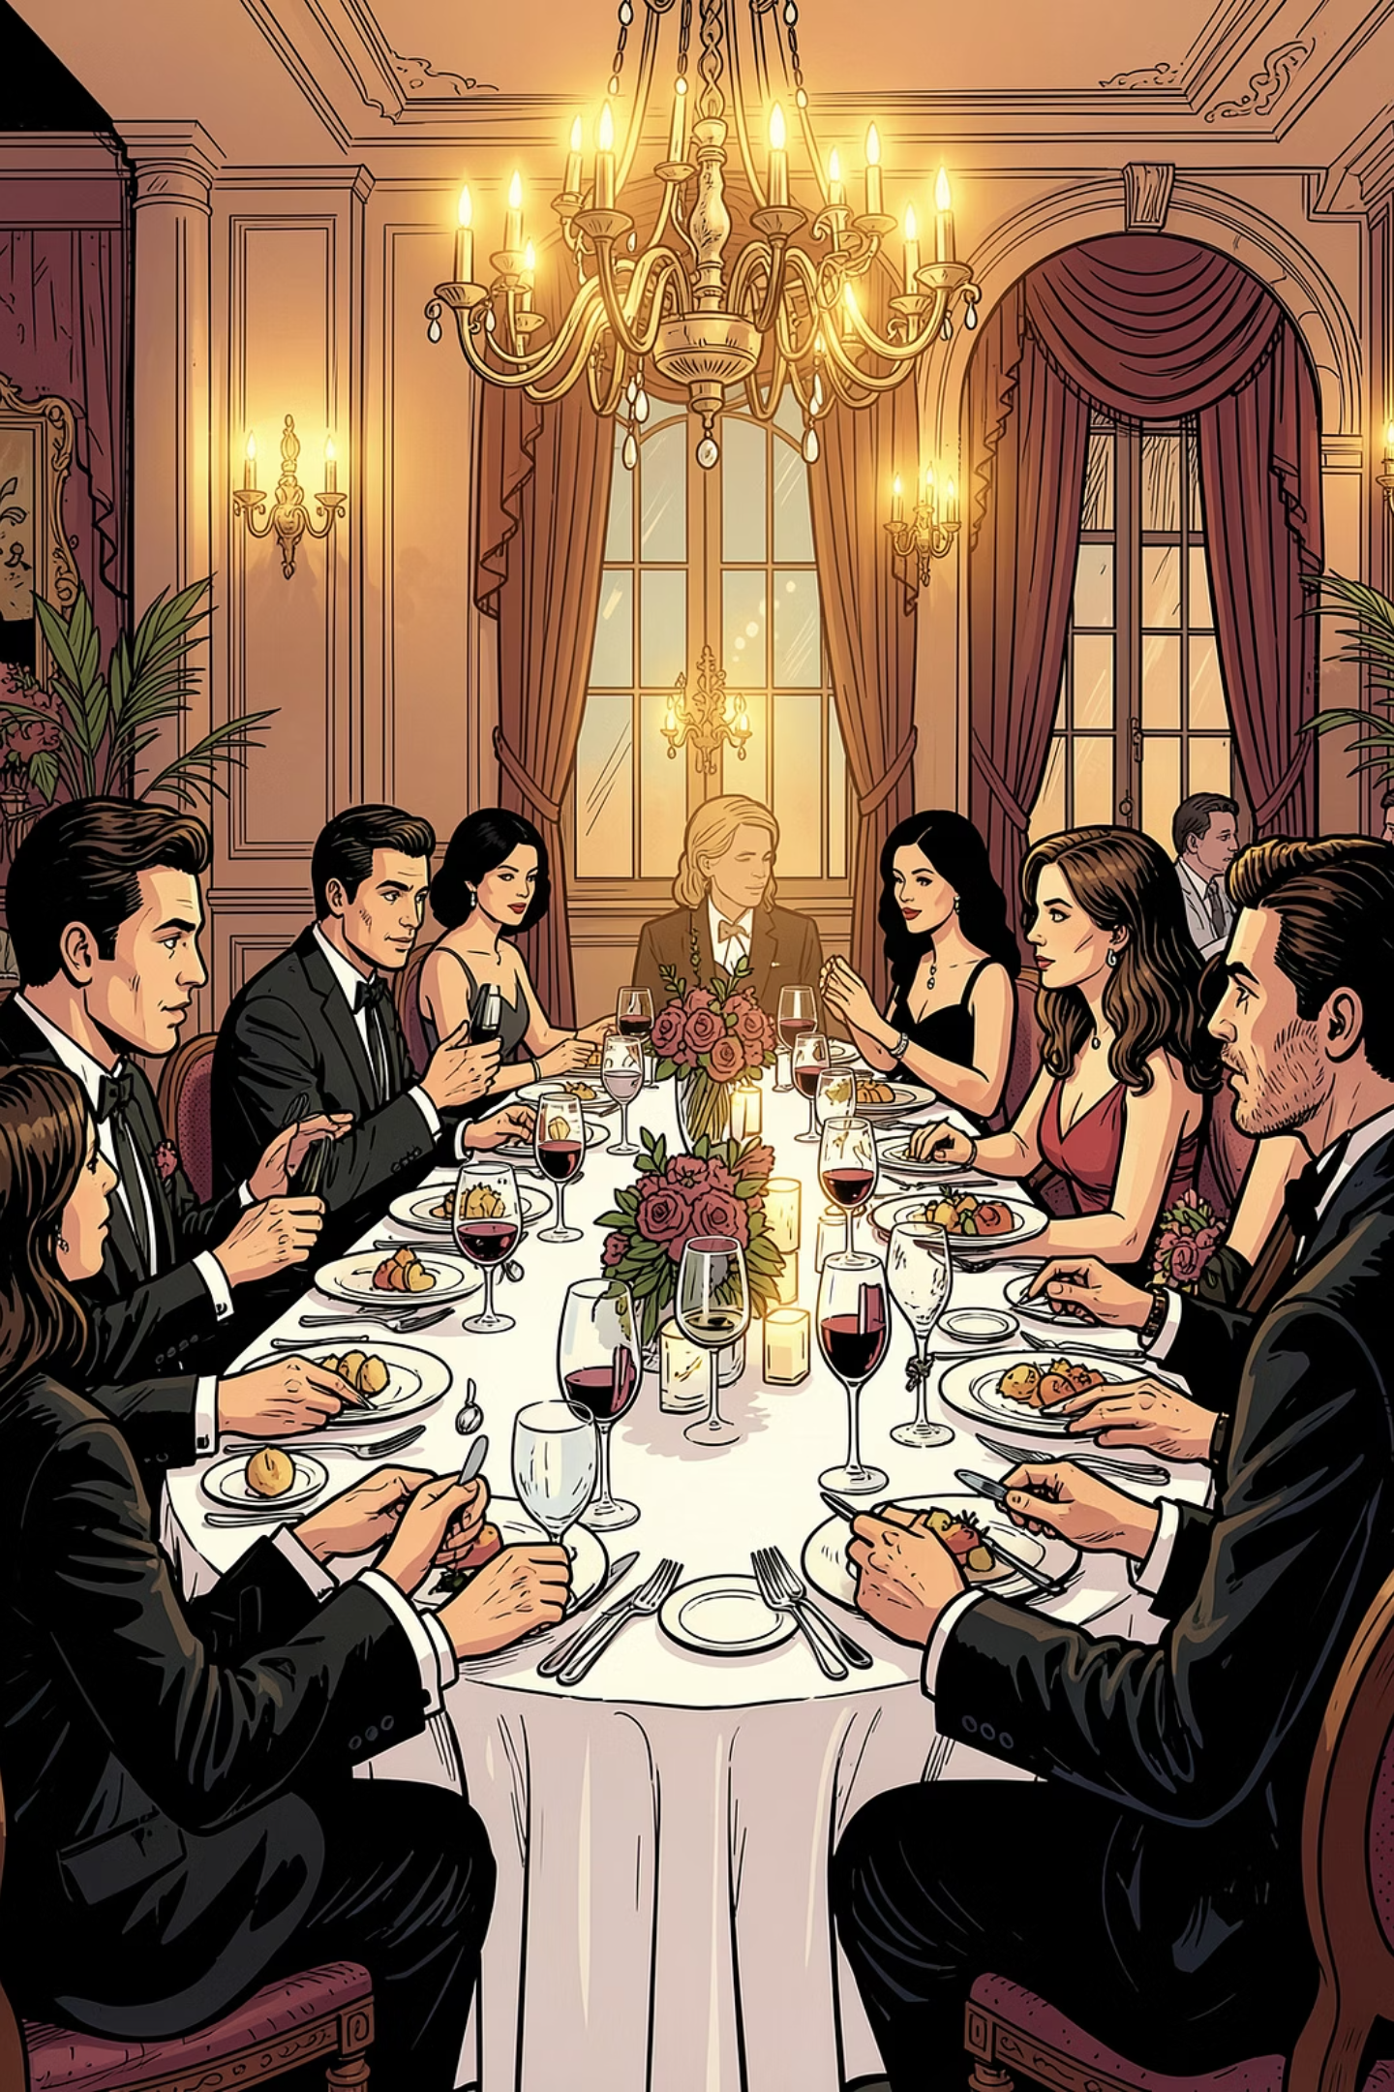
Étkezési illemszabályok — Alapok
🪑 Főhely
A házigazda jobb és bal oldalán, illetve a bejárattal szemben ülnek a megtisztelt vendégek.
🧂 Sózás
A sót mindig kanállal szedjük — soha ne rázzuk közvetlenül az ételre.
🍽️ Evőeszköz
Az evőeszközt nem törölgetjük a szalvétába — ha szükséges, cseréljünk.
☕ Csésze
A csészét a fülénél fogva emeljük a szánkhoz. A ruhaszalvétát étkezés开始时 térdre helyezzük.

Slide 7
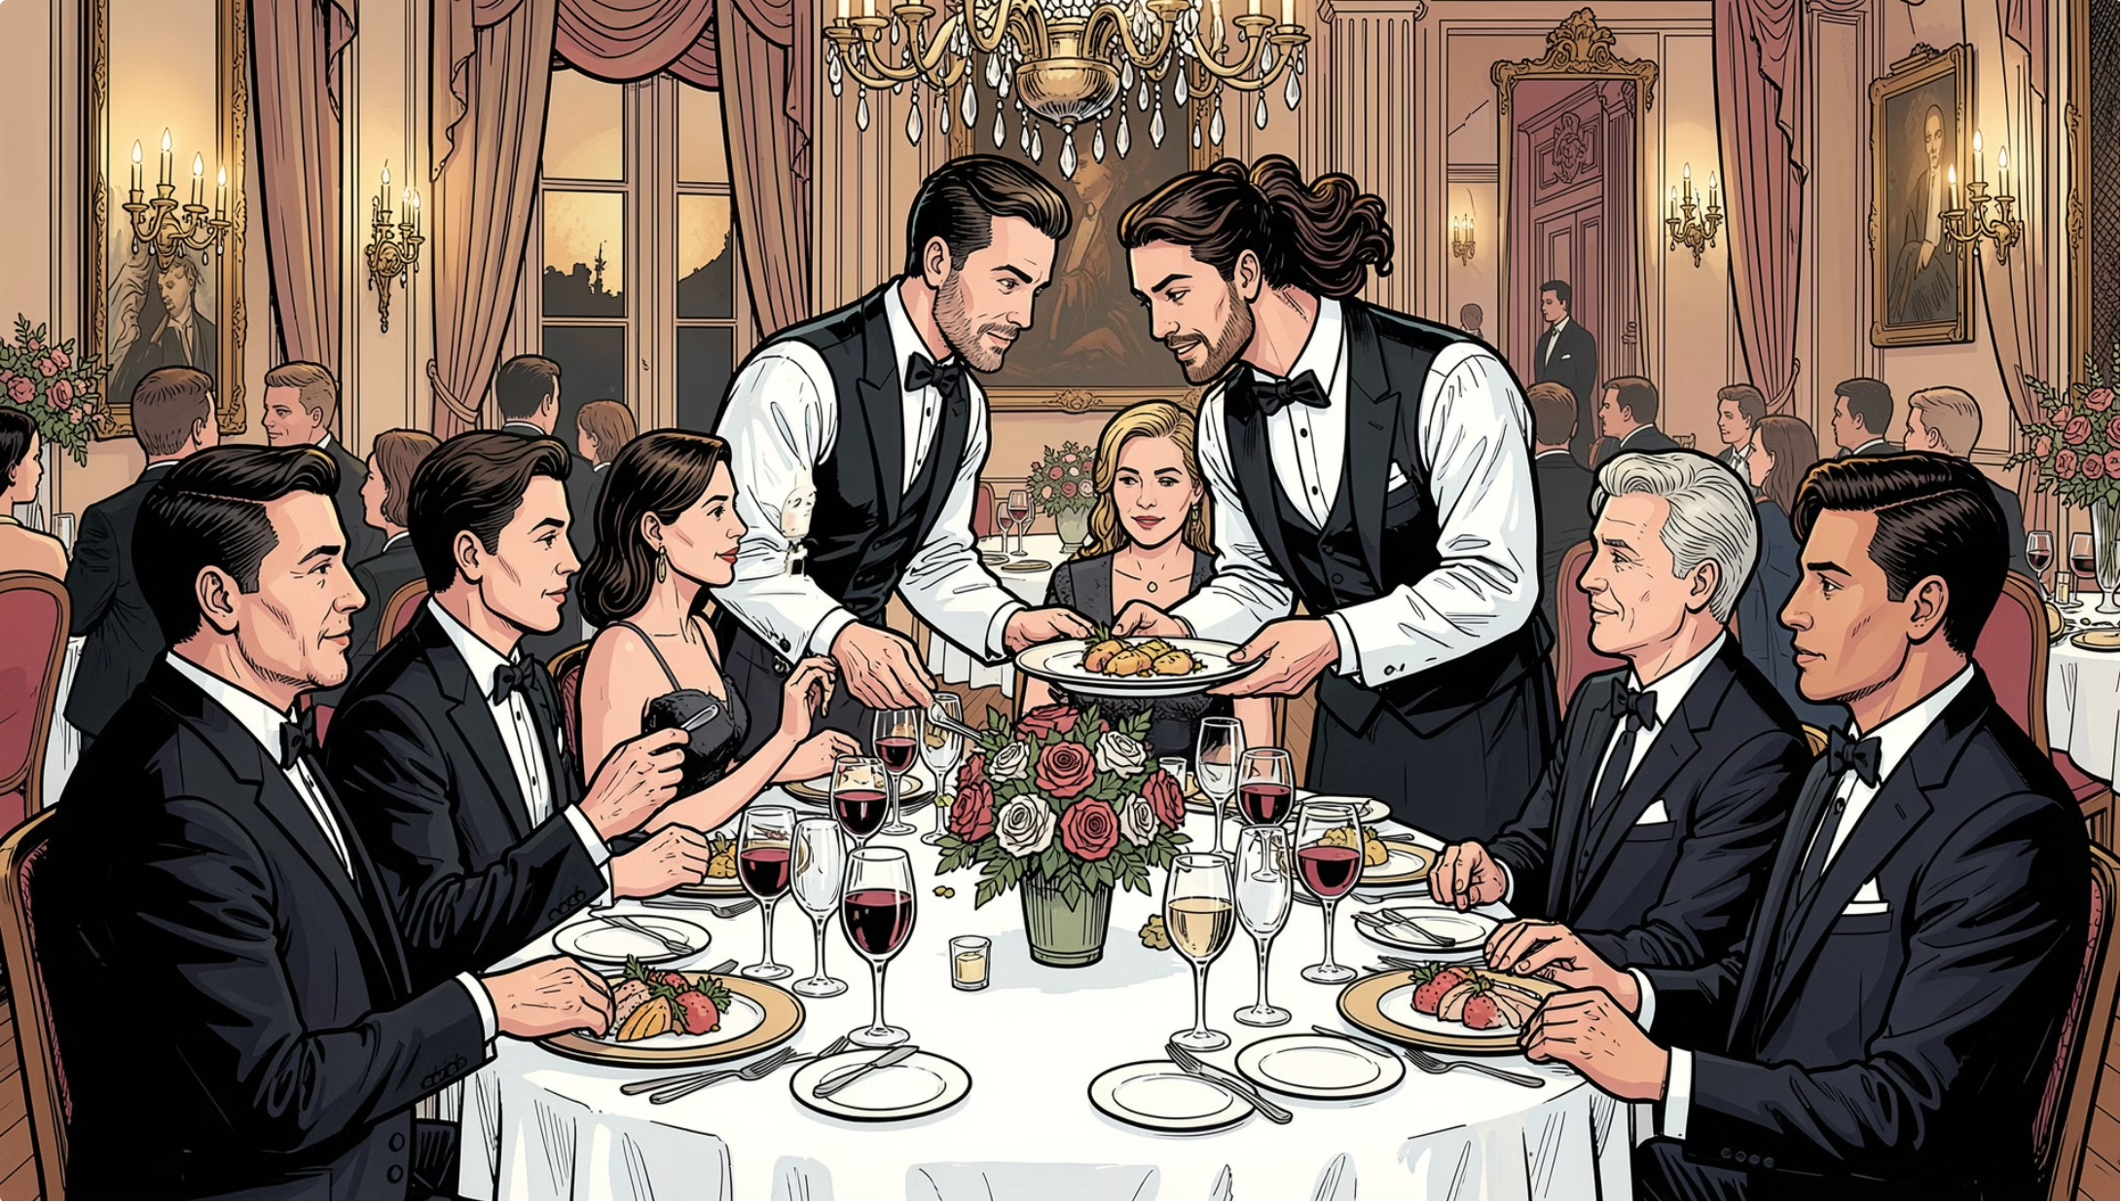

Étkezési illemszabályok — Szervírozás
Helyes szervírozás
A tálcáról mindig szervízeszközzel szedünk — soha ne a saját evőeszközünkkel nyúljunk a közös tálba.
A sót kanállal szedjük, nem rázogatjuk
Közös ételnél először a vendégeket kínáljuk
A tálalóeszközt az edény mellé helyezzük vissza

Slide 8
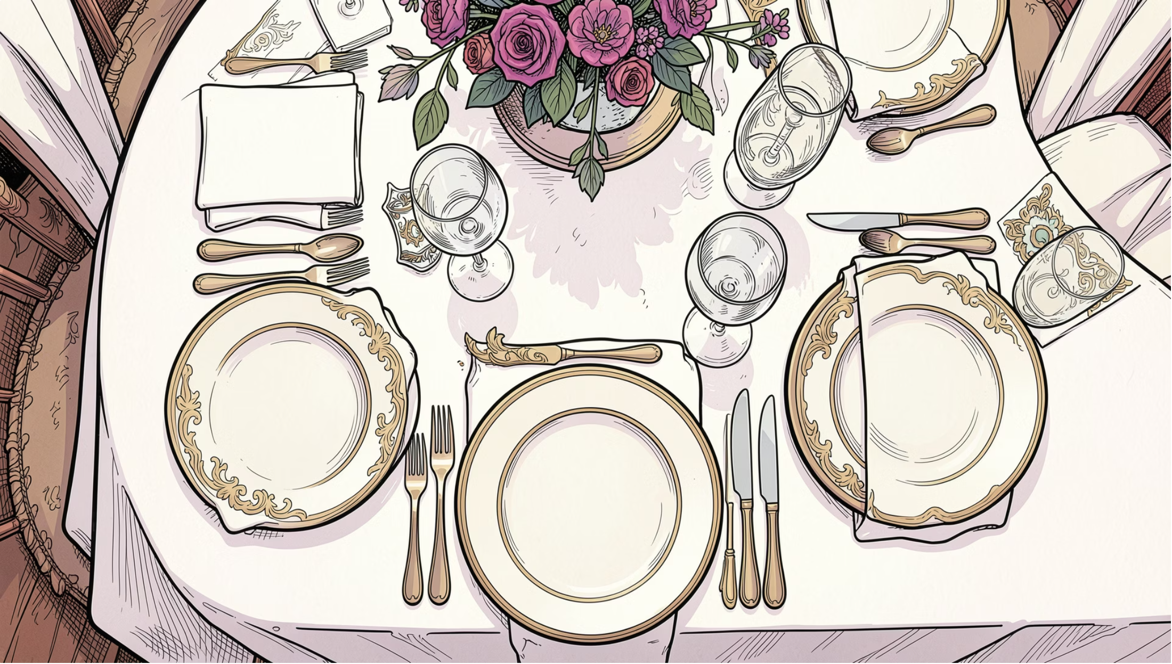
Étkezési illemszabályok — Terítés
A helyes terítés sorrendje
A terítés az étkezés menetének tükre. A tányérok és evőeszközök elhelyezése logikus rendszert követ.
01
02
Lapostányér
Mélytányér
Alapozó tányér, amelyre a mélytányér kerül
A lapostányér tetejére helyezve, leveshez vagy főételhez
03
04
Evőeszközök
Poharak
Kívülről befelé haladva: leves, előétel, főétel
Jobb felső sarok: víz, bor, pezsgő — sorban

Slide 9
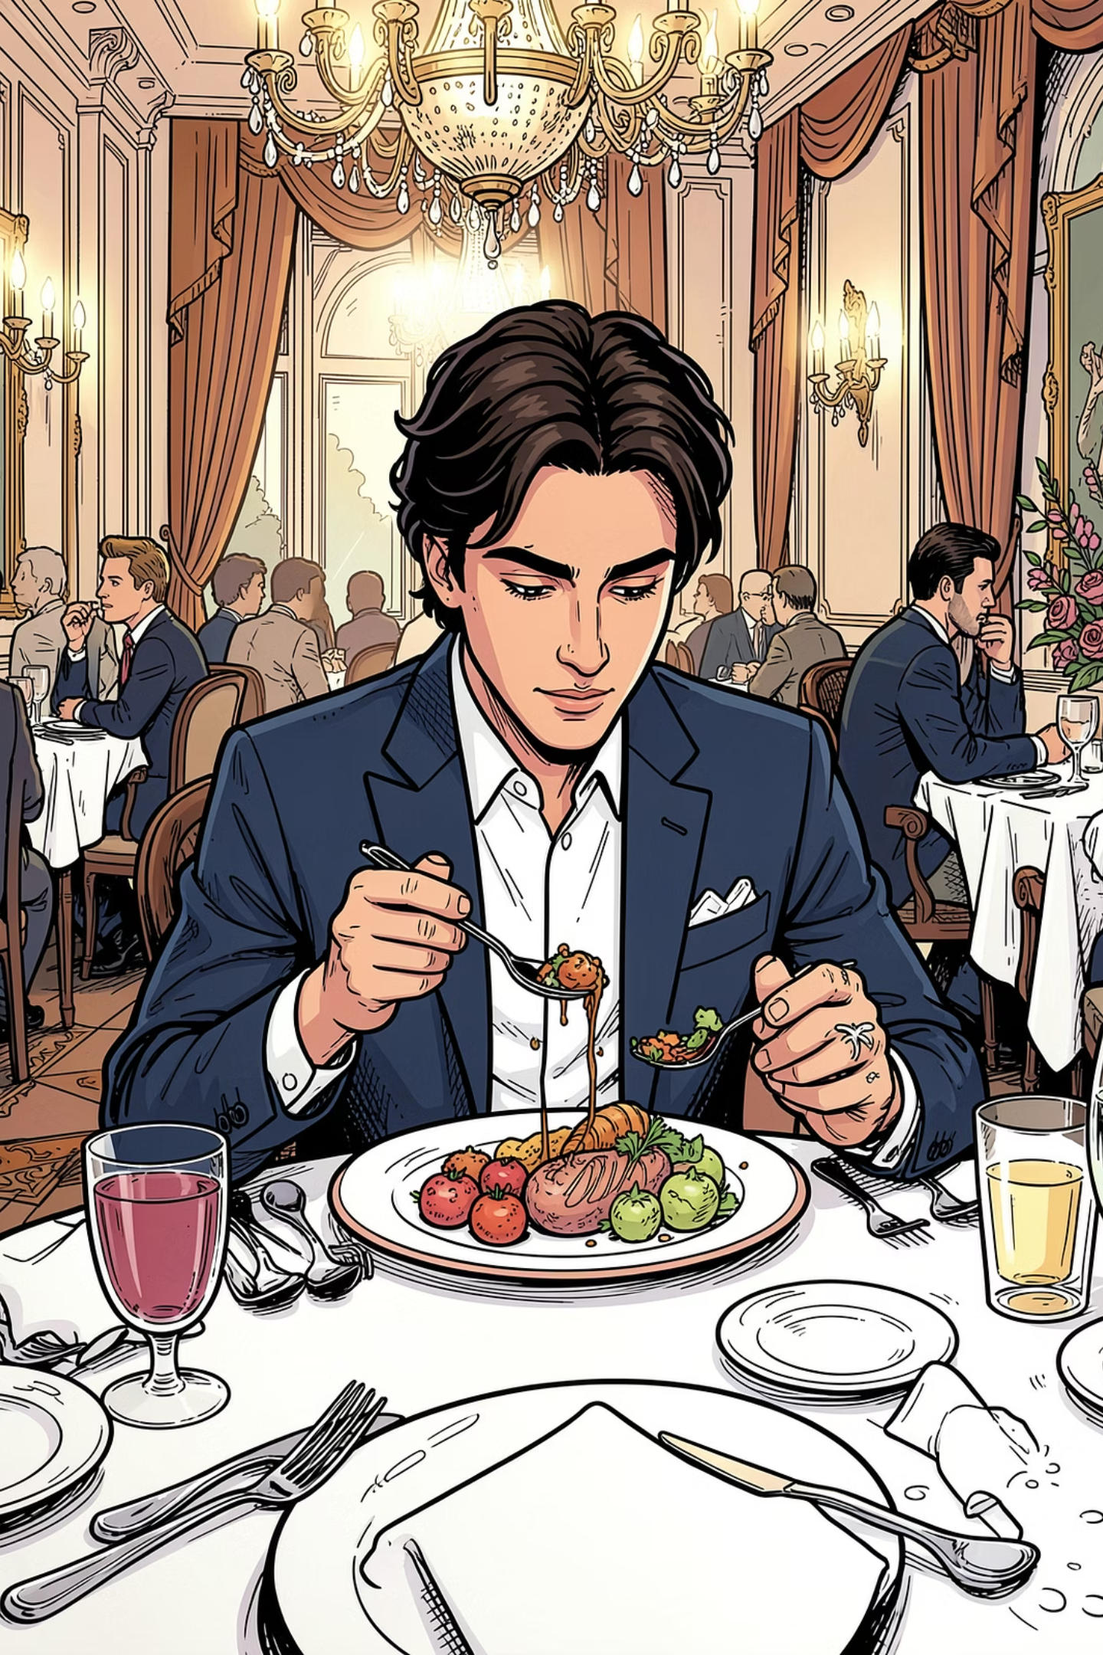
Étkezési illemszabályok — Viselkedés az asztalnál
✅ Amit tegyünk
Evés közben az asztal fölé hajolunk, nem a tányérba
A kanalat a keskenyedő feléből merítjük
Csendesen, mértékkel fogyasztunk
❌ Amit kerüljünk
Nem illik feküdni a székben vagy könyökölni
A kanalat nem szürcsöljük, nem merítjük tele
Kést tilos, kanalat nem illik lenyalni

Slide 10

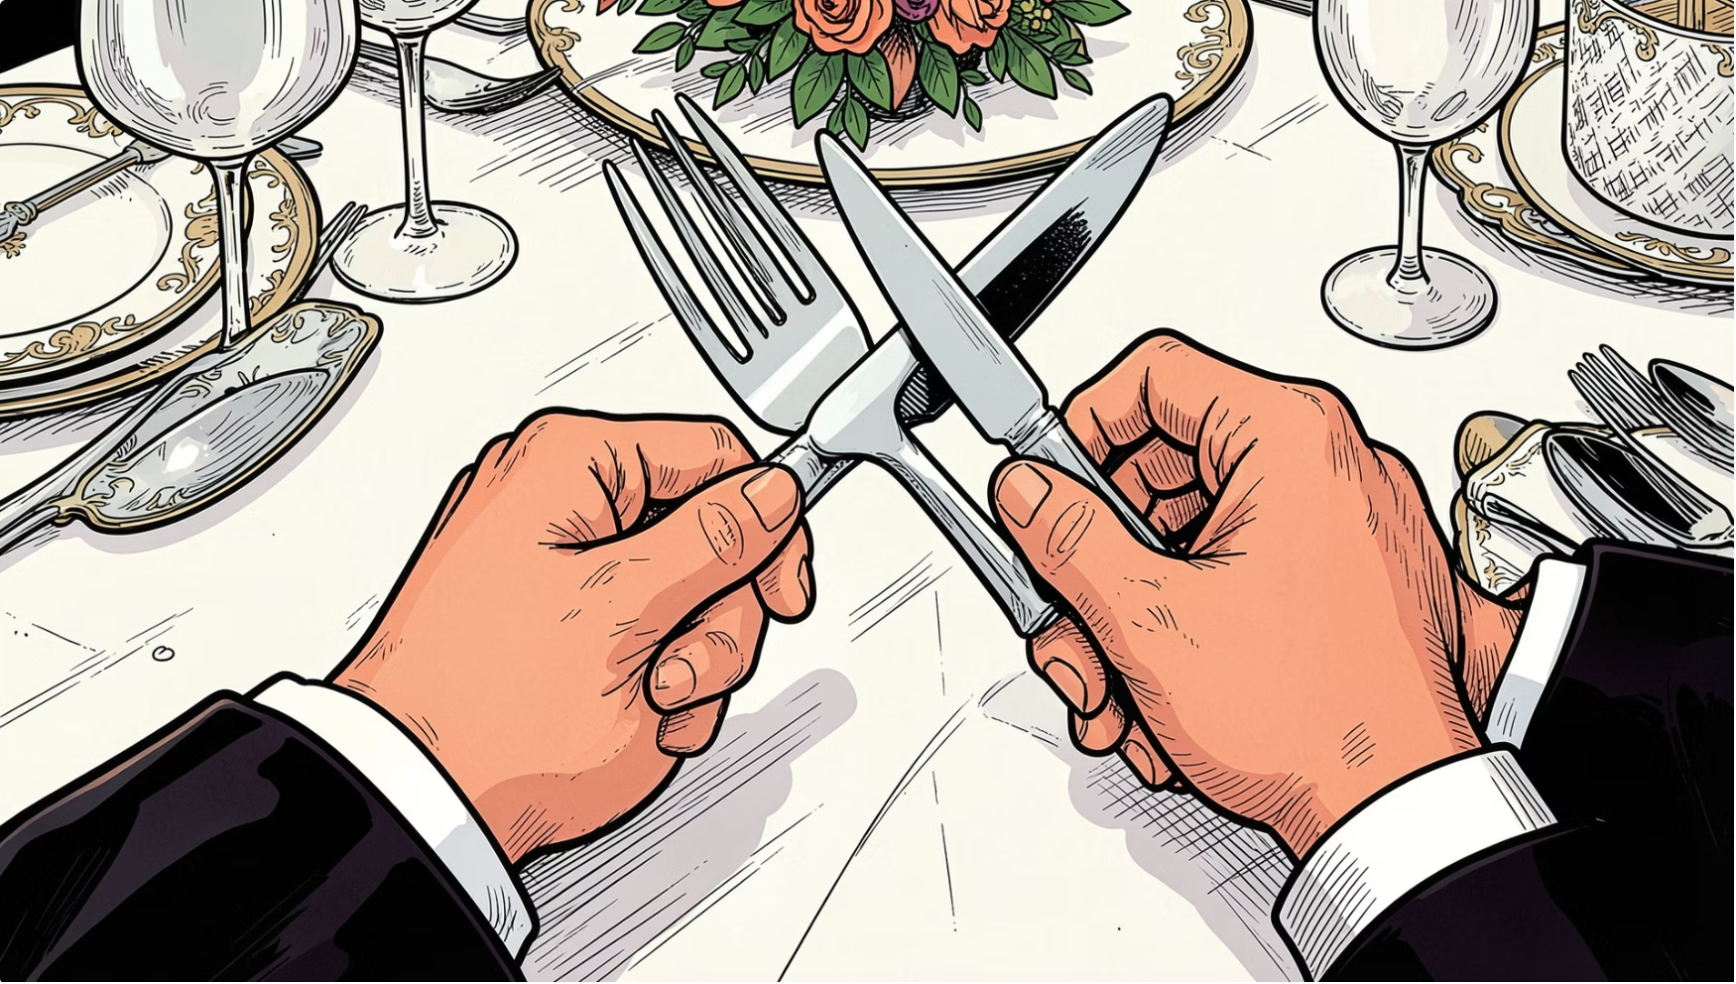

Étkezési illemszabályok — Evőeszközhasználat
Az evőeszköz helyes használata
Kéz és asztal
Ha evőeszköz van a kézben, az nem érintheti az asztalt.
Fogásmód
Nem fogjuk marokra az evőeszközt, és a kisujjat nem emeljük ki — ez nem elegáns.
Villa
A villát kizárólag jobb kézzel fogjuk európai stílusban.
Az evőeszközök elhelyezése is üzen: párhuzamosan a tányéron = befejeztük az étkezést.

